Slide 1
«Как мы провели наше лето»
МКДОУ «ЦРР – детский сад № 4»
Подготовили воспитатели средней группы: Бойко Ольга Ивановна
Киселева Ирина Николаевна

Slide 2
Задачи
летней оздоровительной работы
Создать условия, обеспечивающие охрану жизни и здоровья детей, предупреждение заболеваемости и травматизма
Реализовать систему мероприятий, направленных на оздоровление и физическое развитие детей, их нравственное воспитание, развитие любознательности и познавательной активности, формирование культурно – гигиенических и трудовых навыков
Осуществить педагогическое и санитарное просвещение родителей по вопросам воспитания и оздоровления детей в летний период

Slide 3
Комплекс оздоровительных мероприятий
режим дня
прогулки на открытом воздухе
Здоровое питание
дневной сон
разнообразные виды деятельности

Slide 4
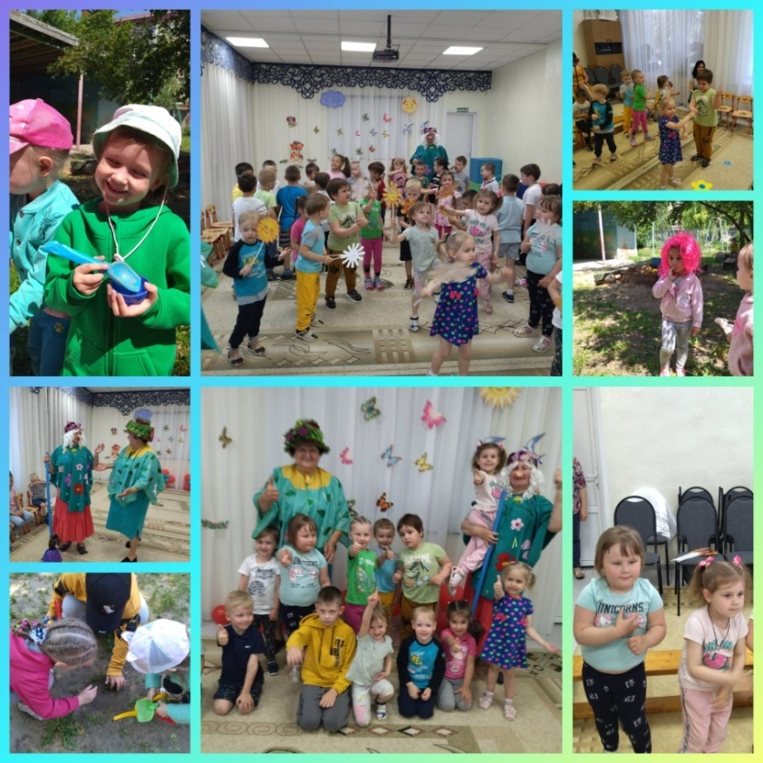
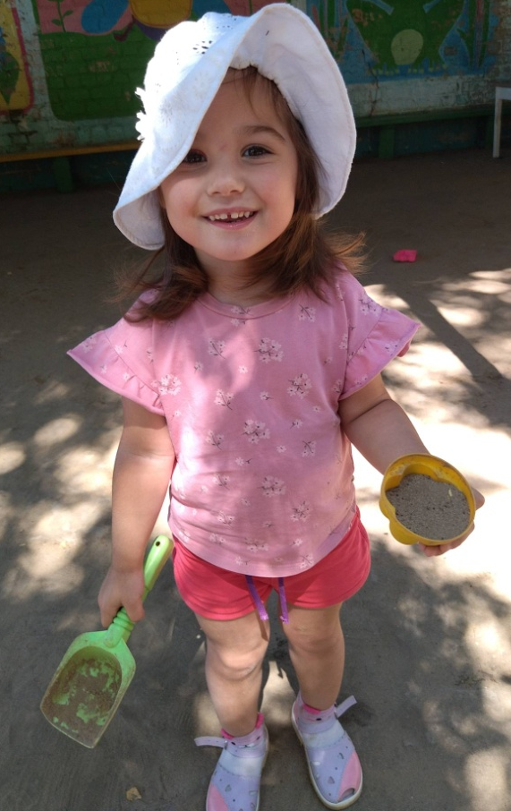
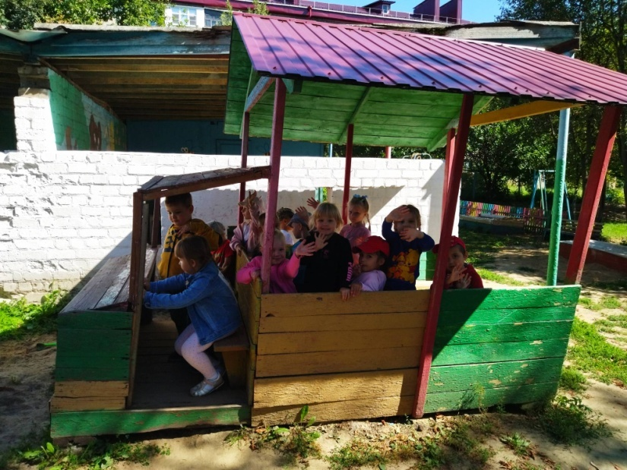
Детский сад у нас хорош,
Лучше сада не найдешь!
Мы расскажем вам о том,
Как здесь весело живем!
Лето - чудная пора!
Лето любит детвора!

Slide 5
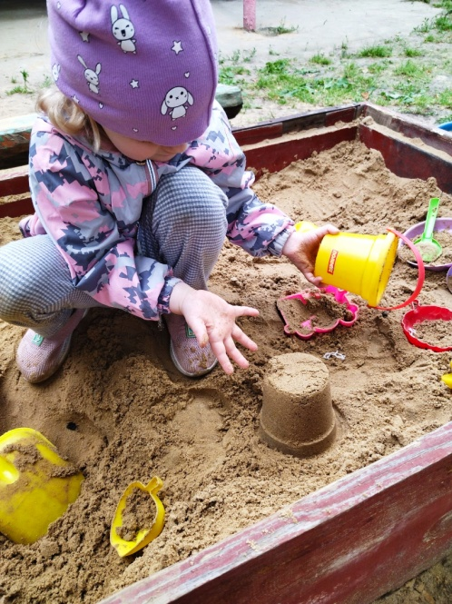
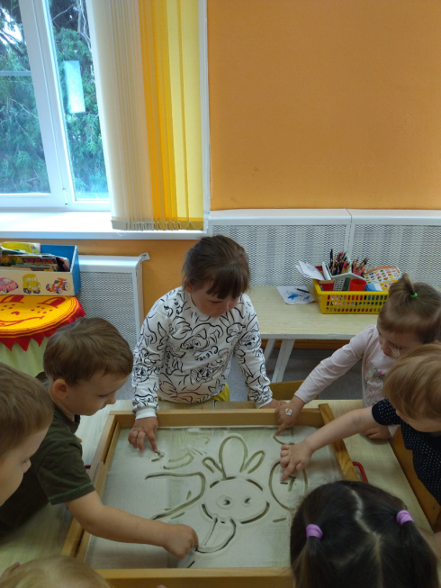
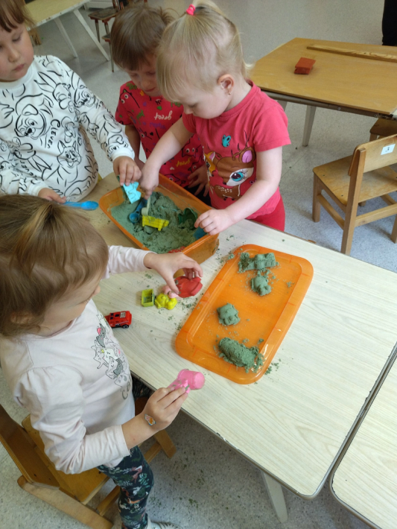
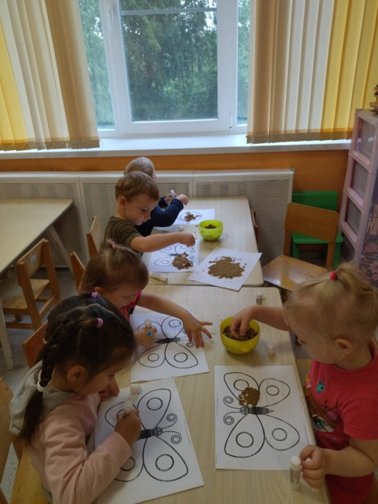
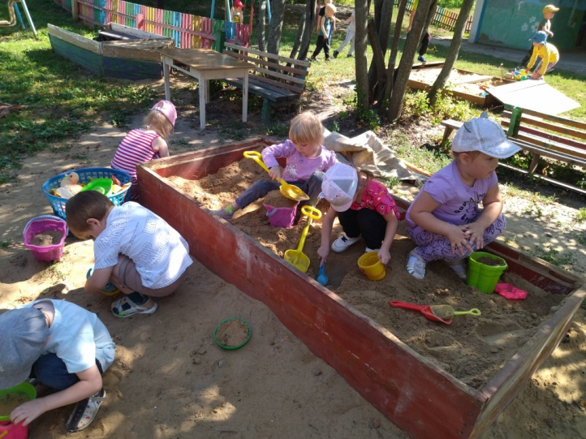
Песочница, песочница, В песке вся детвора. Построить домик хочется, Забавная игра

Slide 6
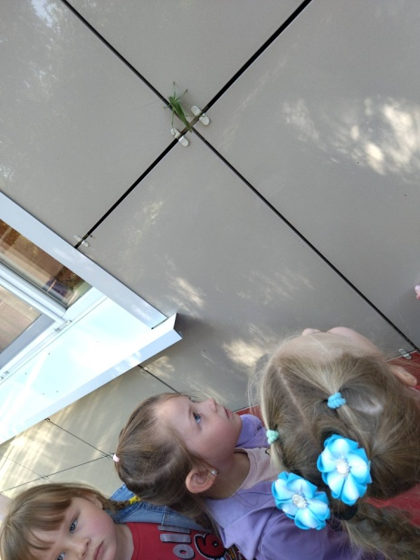
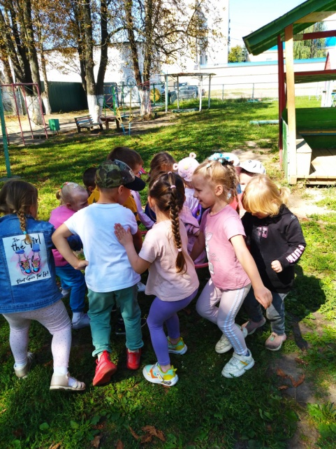
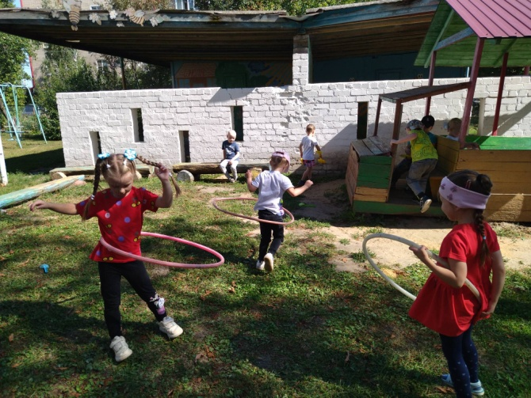
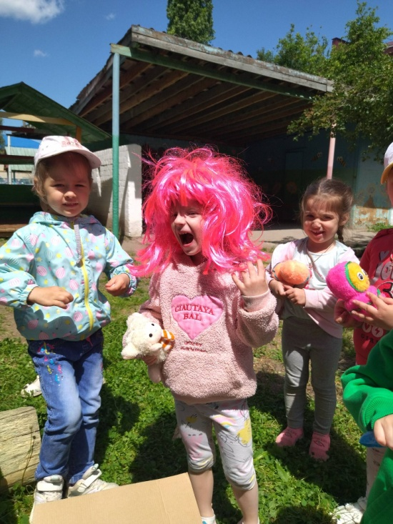
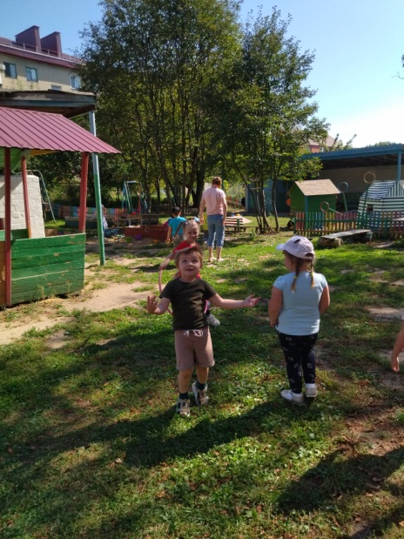
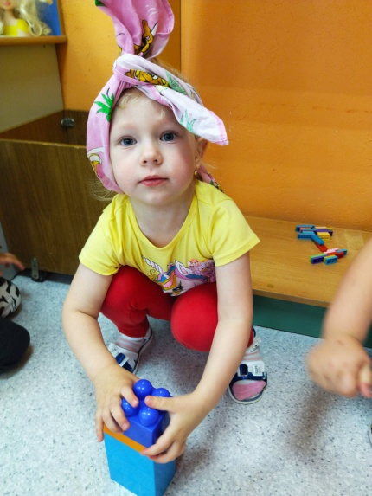
Мы играем целый день, целый день играть не лень!

Slide 7
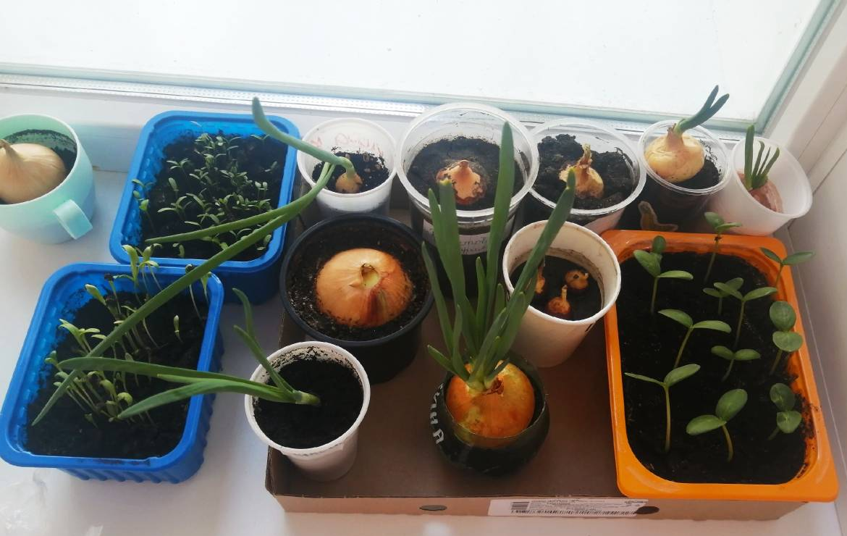
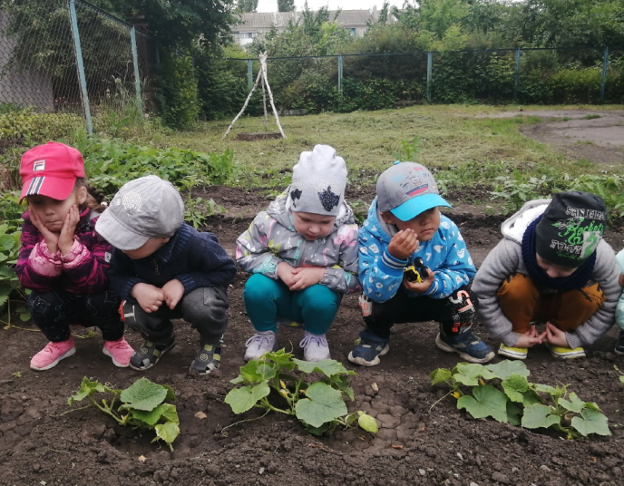
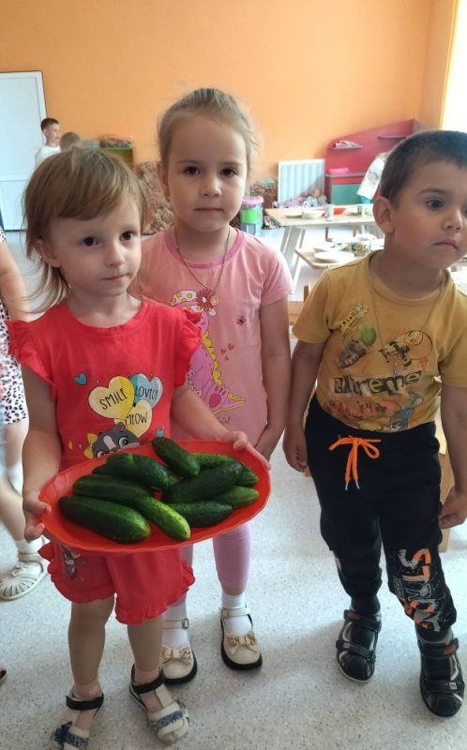
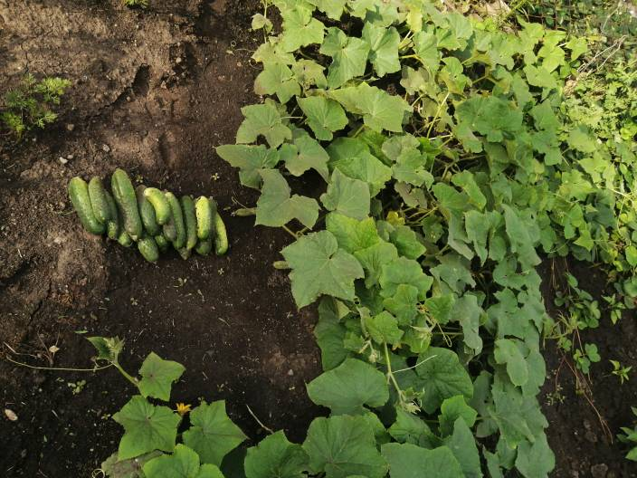
Посадили огород!
Посмотрите, что растёт!

Slide 8
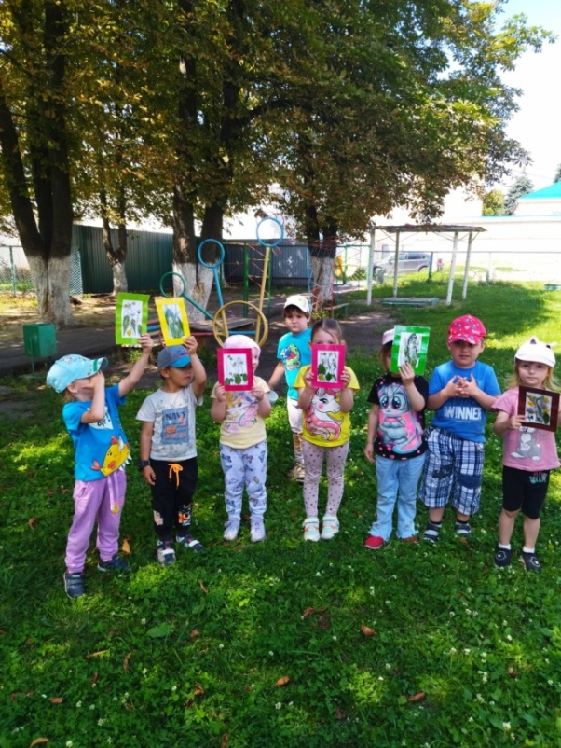
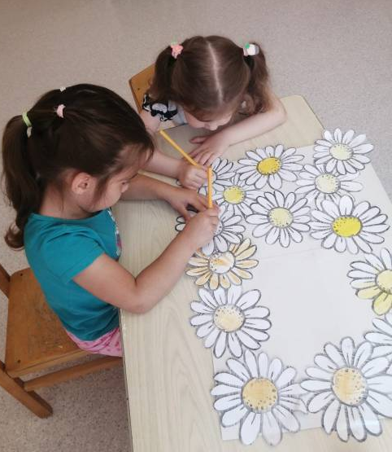
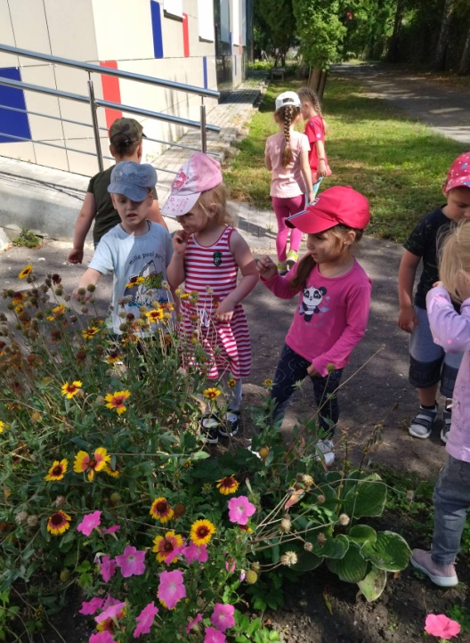
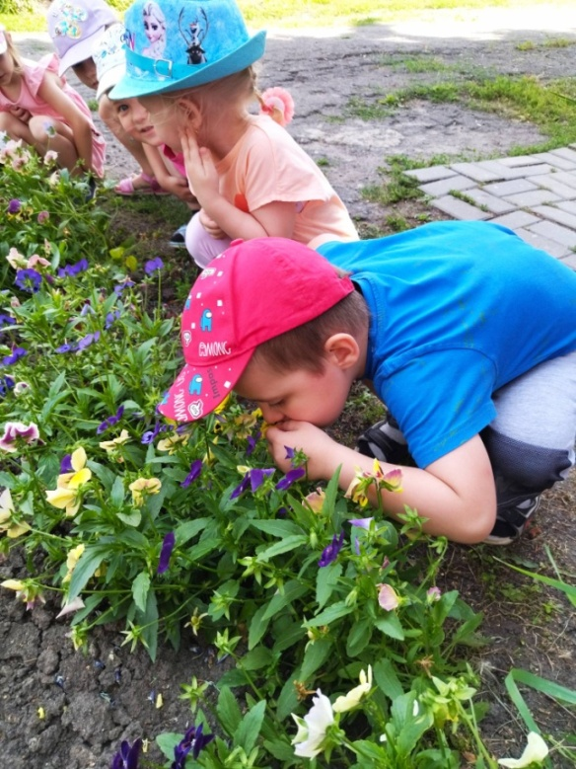
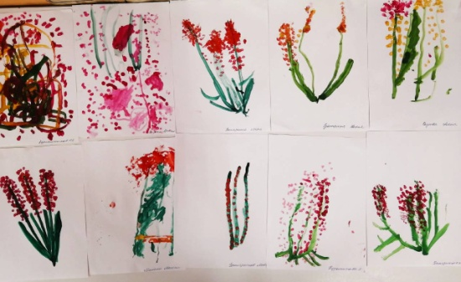
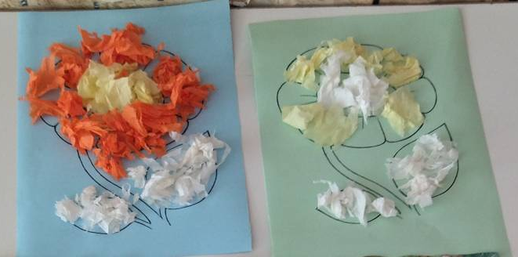
Как прекрасны все цветы!
Ведь со мной согласен ты?
Вся природа дивным цветом расцвела.
СПАСИБО,ЛЕТО!

Slide 9
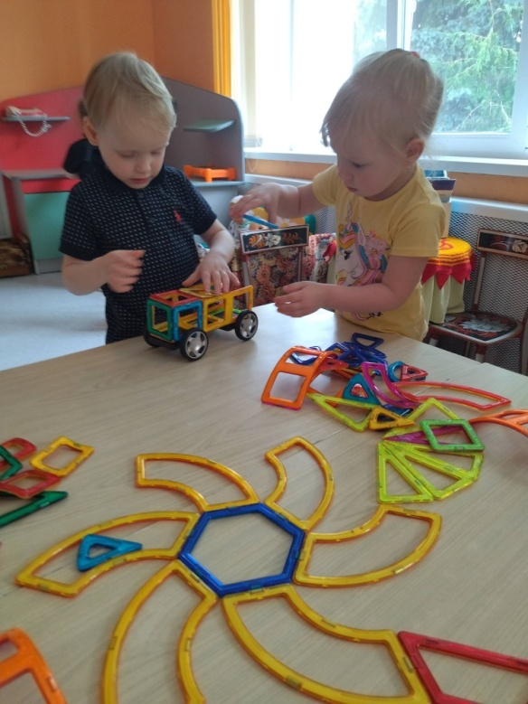
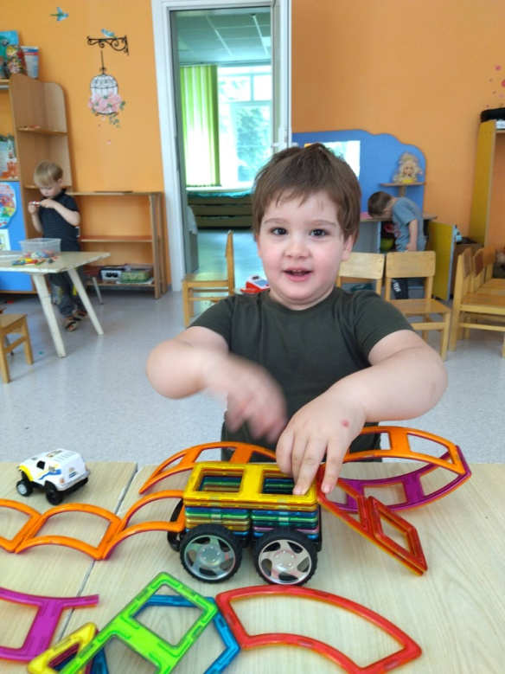
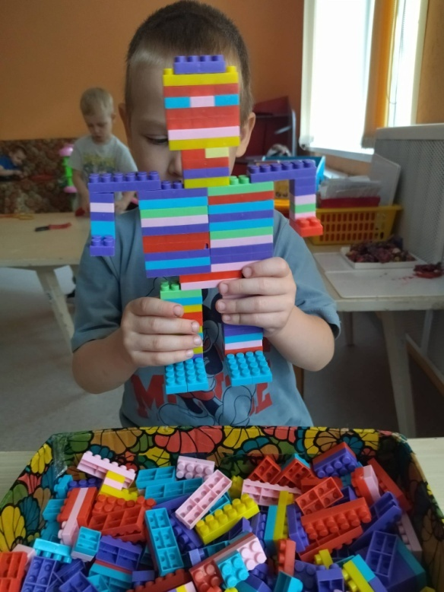
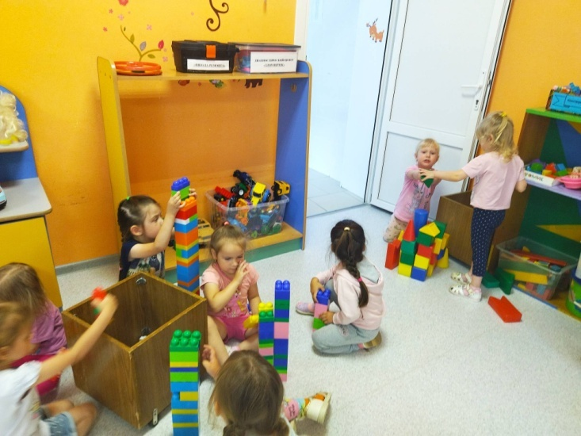
Конструктор - это мир фантазий! Мир идей, разнообразий. Он нам руки развивает И мечтать нам не мешает. И скажу про это я - Конструктор лучшая игра!

Slide 10
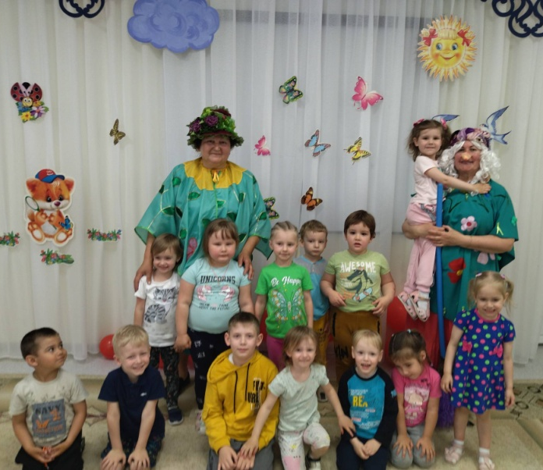
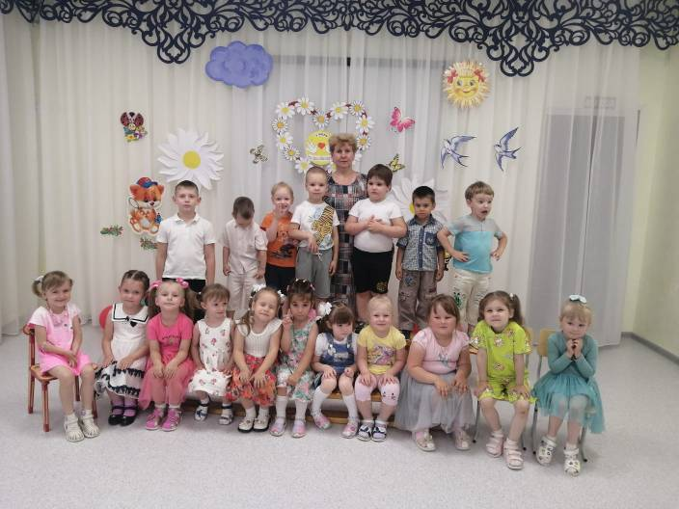
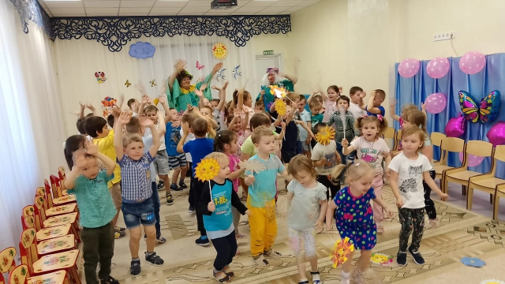
Много праздников на свете, Всех не сосчитать! Любим в нашем садике Вместе их встречать!

Slide 11
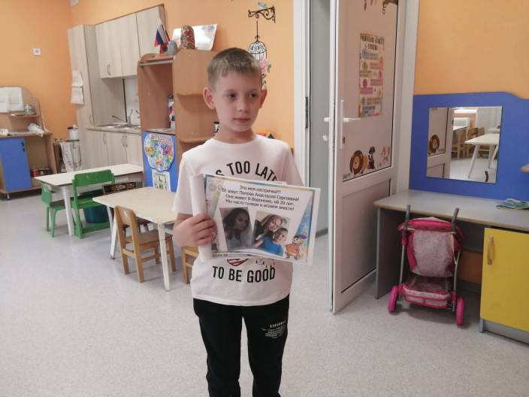
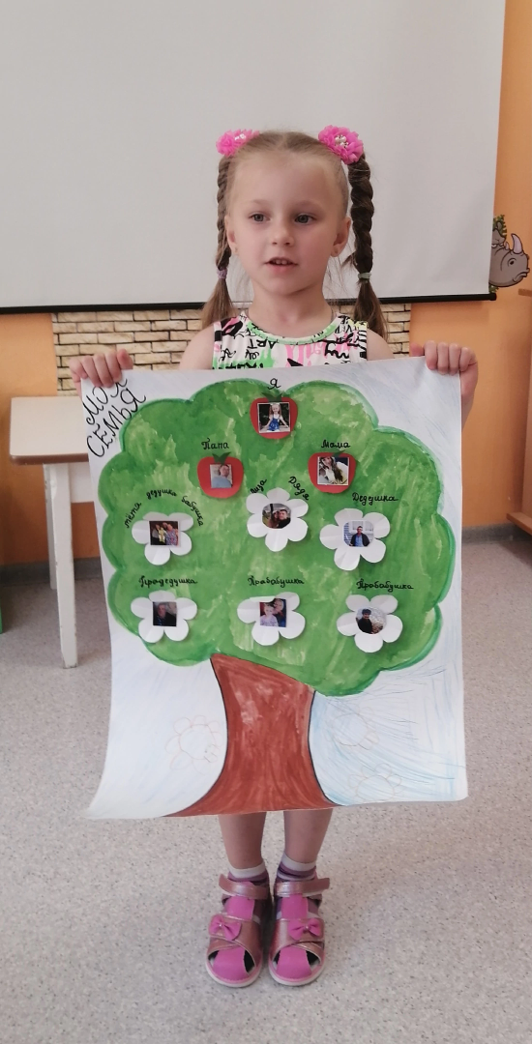
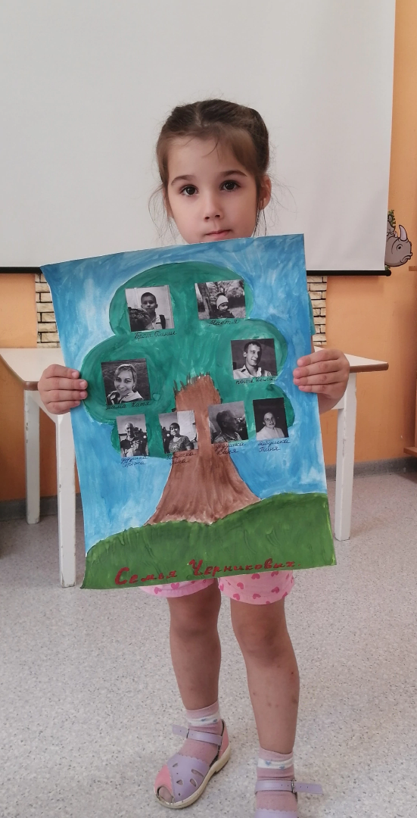
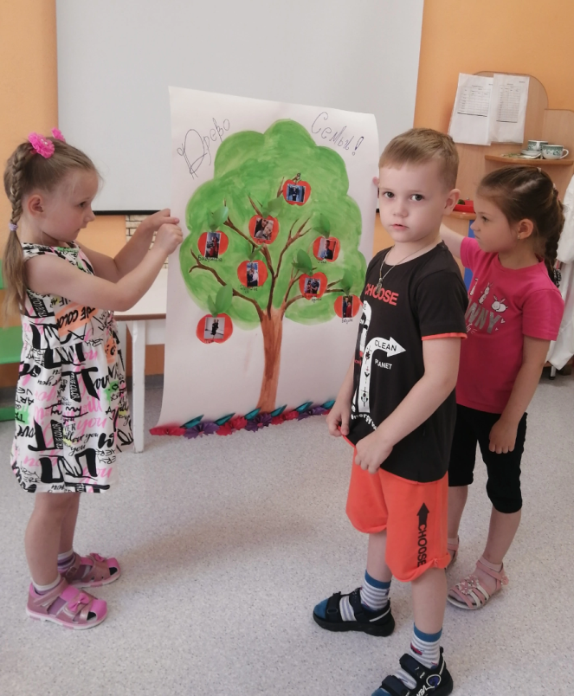
У меня есть дерево такое,
Называется оно семьей…
На нем яблоки висят, оно – живое!
И наполнено семейной добротой!
Яблочко внизу, левее, выше,
И у каждого судьба своя.
Дедушки и бабушки на кроне,
Папа, мамочка, сестренка, я!

Slide 12
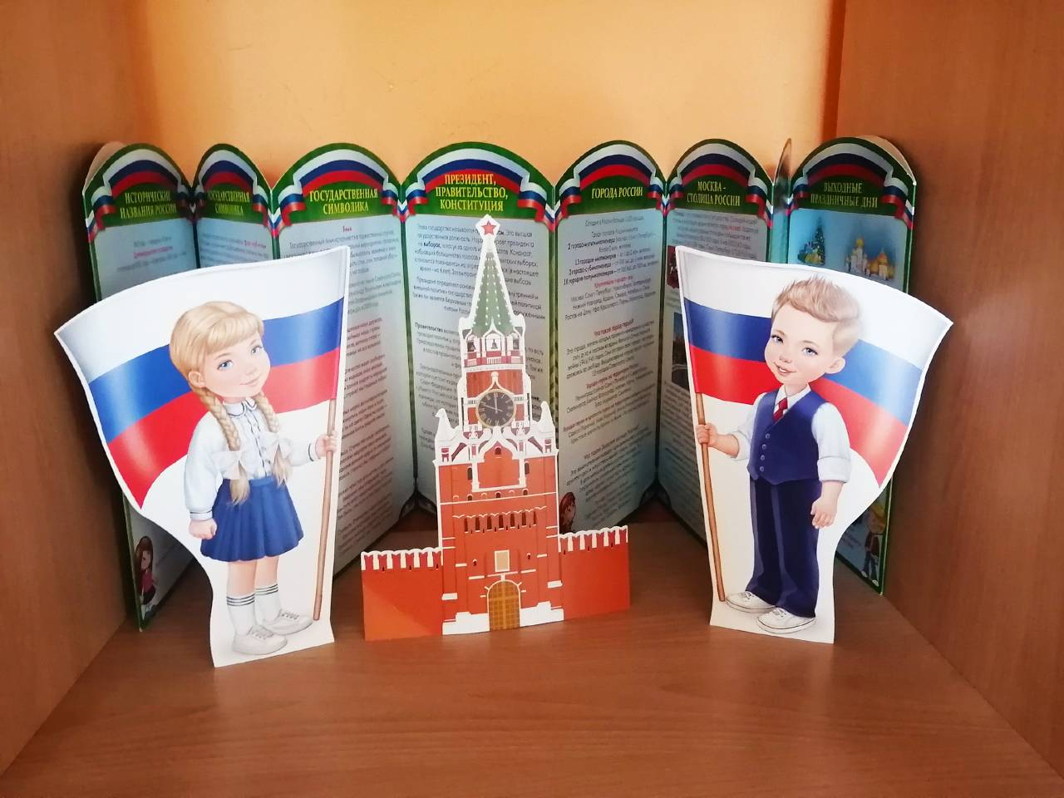
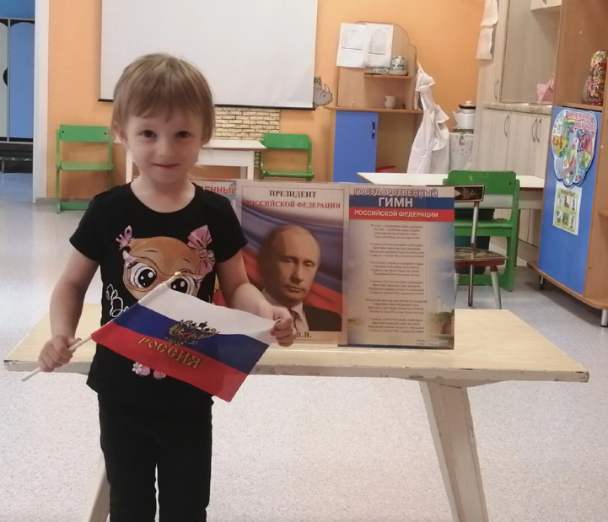
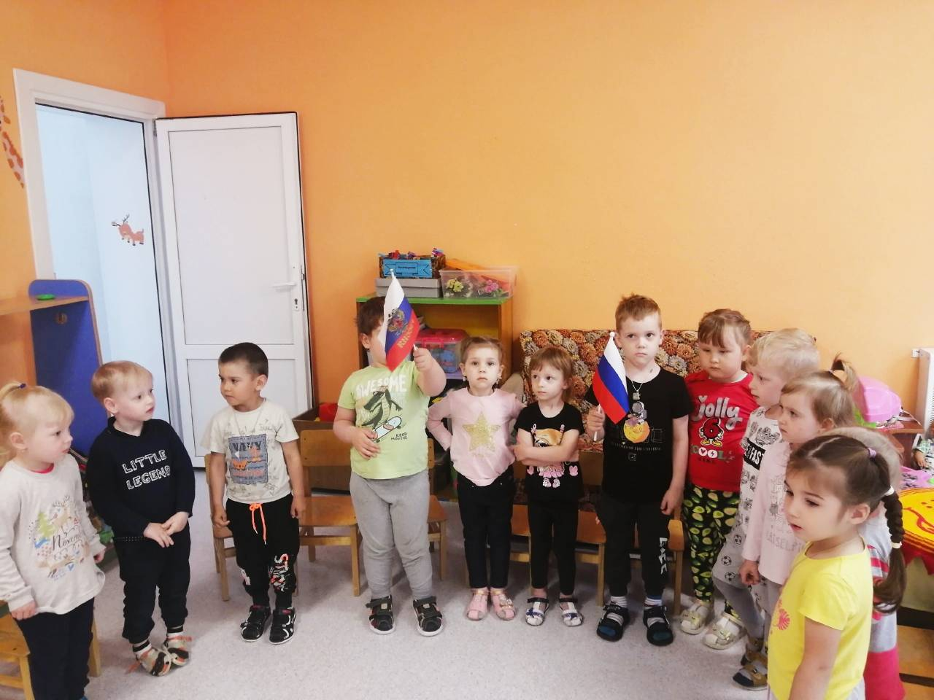
Флаг России
Самый лучший в мире Триколор России Чтоб не путать не гадать Детям надо твёрдо знать Как лежат в нём краски: БЕЛЫЙ СИНИЙ КРАСНЫЙ. В. Шариков

Slide 13
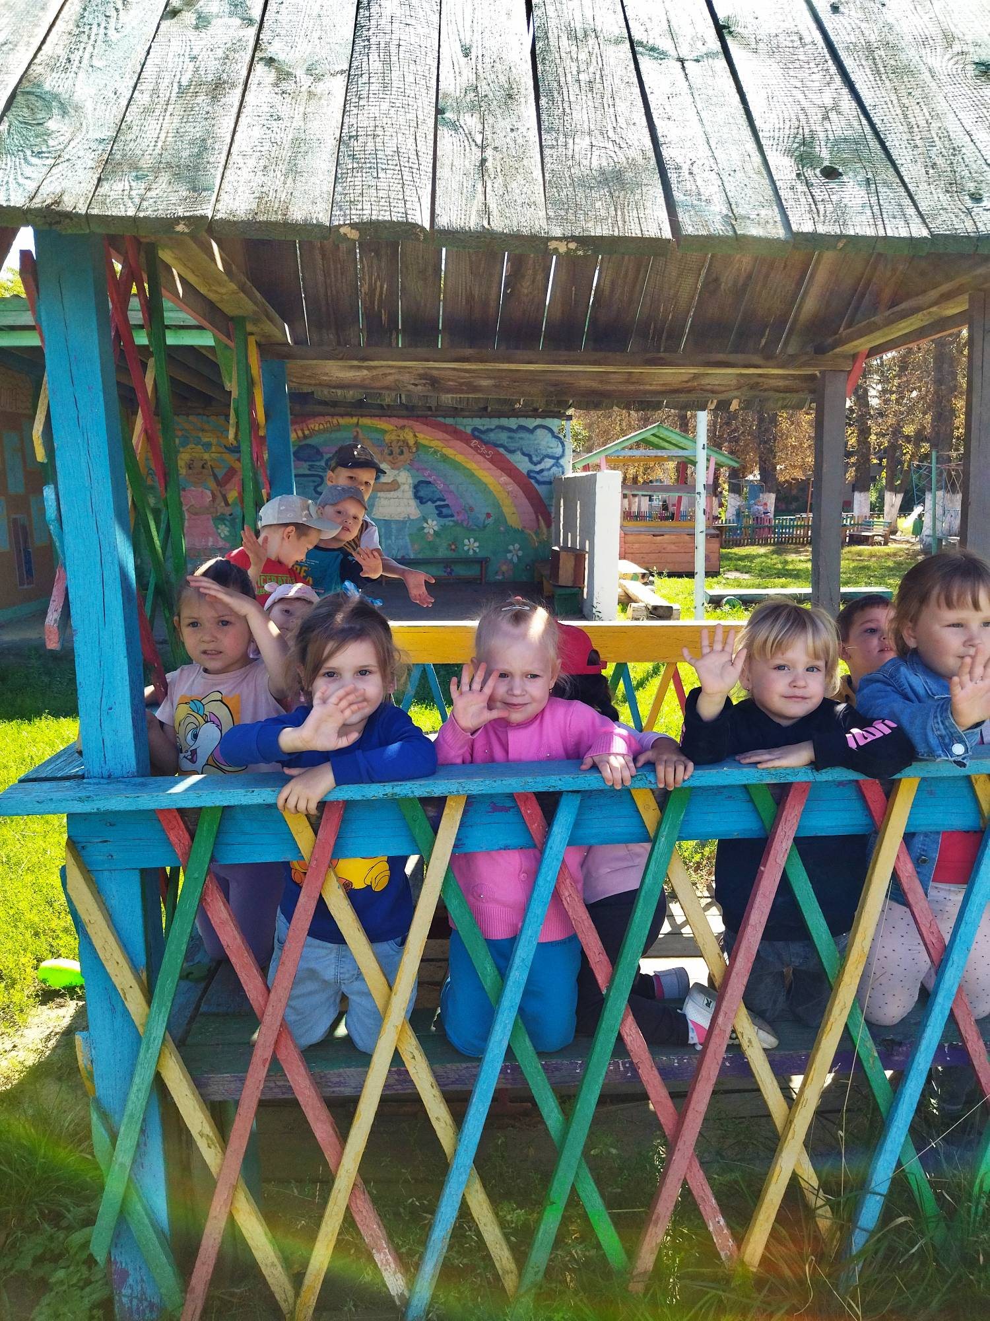
Ах, эти солнечные дни, Вот так мы лето провели!
Говорим всем - до свидания!
И спасибо за внимание!

